Slide 1
ГЛАВА 4. ТЕХНОЛОГИИ ОБРАБОТКИ ТЕКСТОВОЙ ИНФОРМАЦИИ
§4.1. Классификация офисных пакетов

Slide 2
Офисный пакет — набор приложений, нацеленных на работу с электронной документацией. Компоненты офисных пакетов распространяются, как правило, только вместе, имеют схожий интерфейс и имеют хорошо развитую схему взаимодействия друг с другом.
Офисные пакеты широко используются для обучения информатике в вузах России.

Slide 3
Как правило, офисные пакеты содержит следующий набор компонентов:
1. Текстовый процессор.
2. Табличный процессор (электронные таблицы) — средство для обработки объёмных таблиц данных.
В дополнение к этому, некоторые пакеты содержат ещё и следующие типы приложений:
1. Создатель презентаций — позволяет создавать красочные и впечатляющие электронные презентации.
2. Система управления базами данных — позволяет управлять базами данных.
3. Графический редактор — позволяет редактировать графические файлы.

Slide 4
Свободные офисные пакеты:
OpenOffice.org — офисный пакет, сравнимый по возможностям и информационно совместимый с офисным пакетом Microsoft Office.
KOffice — офисный пакет из состава оболочки KDE.
GNOME Office — офисный пакет проекта GNOME.

Slide 5
Проприетарные* офисные пакеты:
Ability Office — британский дешёвый офисный пакет.
Corel WordPerfect Office.
Lotus SmartSuite — офисный пакет корпорации IBM, информационно совместим с OpenOffice.org.
Microsoft Office — один из наиболее известных офисных пакетов, на данный момент последней является Microsoft Office 2010.
StarOffice — офисный пакет корпорации Sun, информационно совместим с OpenOffice.org.
* Проприетарное ПО — коммерческое ПО, являющееся частной собственностью авторов или правообладателей и не удовлетворяющее критериям свободного ПО (отсутствует открытый исходный кодом).

Slide 6
ГЛАВА 4. ТЕХНОЛОГИИ ОБРАБОТКИ ТЕКСТОВОЙ ИНФОРМАЦИИ
§4.2. Текстовые процессоры

Slide 7
Текстовый процессор — прикладное ПО, используемое для создания, просмотра и редактирования текстовых документов. Текстовый процессор включает в себя разнообразные возможности по оформлению документов и их форматированию (различные шрифты и стили), использует шаблоны для создания документов, обеспечивает поддержку различных ИТ для внедрения и связывания текстового документа с разнородными объектами (электронные таблицы, реляционные базы данных, графические объекты, мультимедиа, внешние приложения и т.п.).

Slide 8
Текстовые процессоры имеют функциональность, позволяющую готовить большие по объему и сложные по содержанию и структуре построения текстовые документы к публикации в виде печатных копий или электронных ресурсов.

Slide 9
Текстовый процессор MS Word является лидером программных средств данного класса. Это объясняется прежде всего универсальностью использования (диапазон областей применения — от подготовки простейших текстов и исходных кодов программ до создания веб-сайтов или типографских макетов печатной продукции), локализацией пользовательского интерфейса.

Slide 10
Режимы работы с документами. MS Word поддерживает несколько режимов работы с текстовыми документами:
Обычный — режим чернового набора текста, без возможностей форматирования большинства компонентов текстового документа;
Веб-документ — работа с электронным документом и его форматирование;
Разметка страницы — форматирование всех компонентов текстового документа, окончательная подготовка к печати документа;

Slide 11
Структура — структурное представление документа для работы с масштабными документами и их структурными частями, планирование структуры документа, построение оглавлений и указателей и др.;
Чтение — режим для просмотра и редактирования текстового документа в его приближении к печатному виду;
Схема документа — выводит стилевые заголовки структурных частей текстового документа в отдельном окне, это оглавление используется для быстрой навигации в документе (режим гиперссылок).

Slide 12
ГЛАВА 4. ТЕХНОЛОГИИ ОБРАБОТКИ ТЕКСТОВОЙ ИНФОРМАЦИИ
§4.3. Форматирование документа

Slide 13
Формат может применяться к различным частям текстового документа. Форматирование текстового документа MS Word применяется для следующих компонентов:
раздел — обособленная часть текстового документа для форматирования печатной страницы;
символ — основа набора слов текста;
слово — совокупность символов, отделяемая пробелами или знаками пунктуации от других слов внутри предложений (как правило, предложение начинается с прописной буквы и заканчивается точкой, многоточием, вопросительным или восклицательным знаком);

Slide 14
абзац — набор предложений, по отношению к которому может применяться особое форматирование;
элемент списка;
табуляция;
колонка текста;
таблица — матрица, состоящая из ячеек на пересечении строк и столбцов;
объект (графический, электронная таблица).

Slide 15
Формат раздела документа. Печатная страница для текстового документа имеет определенный размер по ширине и высоте, ориентацию для печати, размеры полей отступов — сверху, снизу, слева и справа, размер и положение переплета, число колонок текста, колонтитулы.

Slide 16
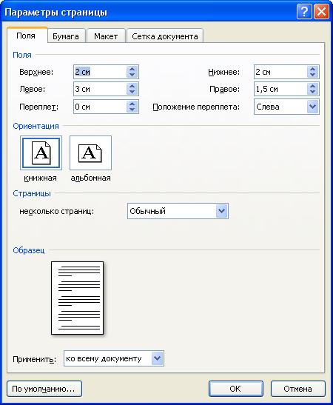
Параметры страницы устанавливаются через Разметка страницы, Параметры страницы.

Slide 17
Формат знака (символа). Для форматирования знаков (символов) выбирается шрифт, содержащий набор букв, цифр и знаков с их свойствами, указывается размер шрифта — расстояние между верхним и нижним выносными элементами, называемое кеглем, которое измеряется обычно в пунктах (1 пункт равен 0,35 мм). Текстовые процессоры используют шрифтовые гарнитуры — наборы текстовых знаков определенного рисунка, отличающиеся насыщенностью, пропорциями, наклоном и кеглем; по начертанию различают прямой и курсивный шрифт, а по насыщенности — светлый, полужирный.

Slide 18
Шрифты можно разбить на группы:
с засечками или антиква;
без засечек гротески, или рубленые;
моноширинные;
рукописные (имитирующие рукописную технику);
декоративные или акцидентные.
Шрифты с засечками облегчают процесс чтения текста, так как короткие горизонтальные штрихи визуально соединяют буквы в слова.

Slide 19
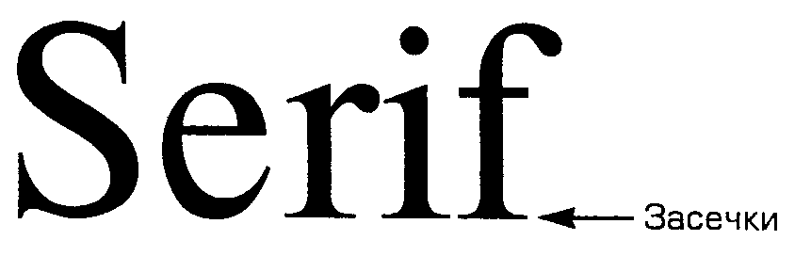
Одной из главных характеристик шрифта является наличие или отсутствие засечек.
Символы, которыми набран текст, имеют небольшие выступы на концах основных штрихов букв — засечки. Благодаря ним глаз без усилий «скользит» по строчкам, что облегчает чтение.

Slide 20
Символы, использованные в заголовках, засечек не имеют — такой шрифт называют рубленым.

Slide 21
Если каждый символ занимает место, пропорциональное его ширине, такой шрифт называют пропорциональным.
Если все символы имеют одинаковую ширину, такой шрифт называют моноширинным.

Slide 22
Внешний вид символов, составляющих шрифтовой набор, называется гарнитурой.
Шрифты различаются начертанием:
обычный (Plain);
полужирный (Bold);
курсив (Italic);
полужирный курсив (Bold Italic).
При работе с компьютером часто можно встретить подчеркнутый шрифт.

Slide 23
Для достижения оптического равновесия текста в строке задается величина кернинга — расстояния между отдельными парами букв, а также формат сжатия или растяжения расстояния между символами, смещения вверх-вниз от базовой линии текста.

Slide 24
Проведем горизонтальную линию, проходящую по нижним границам символов, не имеющих выносных элементов (например, букв «п», «к», «н»). Такая линия называется базовой линией. Проведем горизонтальную линию по границам самых верхних выносных элементов символов, таких, как прописные буквы «Й» или «Ё». Это верхняя граница шрифта. Проведем горизонтальную линию по границам самых нижних выносных элементов символов «у» или «р». Это нижняя граница шрифта.

Slide 25
Непечатаемые символы:
Включение непечатаемых символов (Кнопка ¶).
Конец абзаца (Enter ¶).
Нажатие клавиши (Tab →).
Принудительный конец строки (Shift+Enter ↵).
Нерастяжимый пробел (Shift+Ctrl+пробел °).
Простой пробел (•).

Slide 26
Три вида черточек:
— тире, знак препинания в виде длинной горизонтальной черточки;
– минус, знак, обозначающий вычитание или отрицательную величину в математике;
- дефис (короткая черточка), употребляется как знак переноса, как соединительная черта между частями слова.
Многоточие:
… знак препинания в виде трех рядом поставленных точек, означающий недоговоренность, возможность продолжения текста.

Slide 27
Формат абзаца. Абзац создается нажатием на клавишу Enter, после чего в текст вставляется специальный символ — маркер абзаца ¶ . Текст абзаца начинается с новой строки и заканчивается маркером абзаца.

Slide 28
Для абзаца выполняется настройка формата, который включает в себя следующие параметры:
положение текста (выравнивание текста влево, вправо, по ширине или центру);
величина отступов текста от правого и левого полей печатной страницы;
вид красной строки (отсутствие, выступ, отступ);
величина интервала между абзацами (до и после абзаца);
величина междустрочного интервала (интерлиньяжа);

Slide 29
положение абзаца на странице («вдовы» и «сироты») и разрыв текста абзаца (перенос на другую страницу),
табуляция текста абзаца, использование клавиши Tab.

Slide 30
Параметры абзаца
Отступ абзаца справа
Отступ (первая строка)
Практическая работа с символьными шрифтами затруднена тем, что невозможно запомнить, за какой клавишей клавиатуры закреплен тот или иной символ. Для облегчения работы используют программу Таблица символов. Порядок действия рассмотрим на конкретном примере.
Отступ абзаца слева
Интервал после абзаца
Интервал перед абзацем
Допустим, что при наборе текста требуется вставить изображение флажка, имеющегося в шрифте Wingdings
выступ
Границы области текста

Slide 31
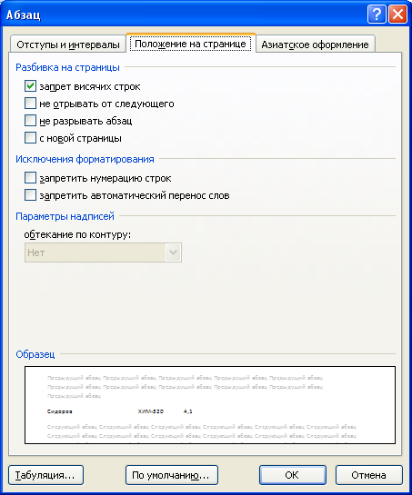
Выбор параметров абзаца. Запрет висячих строк. «Висячая» строка в типографской практике — концевая строка абзаца, расположенная в начале полосы или колонки, а также начальная строка абзаца, оказавшаяся в конце полосы колонки.

Slide 32
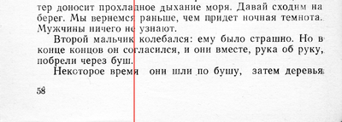
«Висячая» строка, которая оторвана от своего абзаца и «висит» в одиночес- тве на предыдущей или последующей странице. В справочной литературе различают «верхнюю висячую строку» (англ. widow — вдова) и «нижнюю висячую строку» (англ. orphan — сирота).

Slide 33
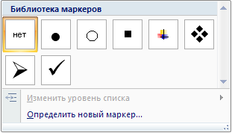
Формат элементов списка. Элемент списка является абзацем, к его символам применимы установки формата шрифта.
Различают маркированные, нумерованные и многоуровневые списки.
В маркированных списках
MS Word можно выбрать
символ знака маркера,
изменить шрифт, выбрать
рисунок в качестве маркера,
настроить положение маркера (отступ от поля печатной страницы, табул-отступ).

Slide 34
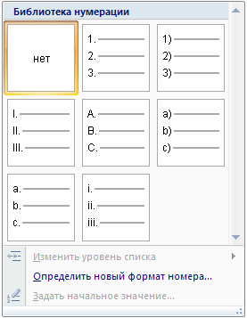
В нумерованных списках MS Word можно изменить шрифтовое оформление номера элемента (цифры и буквы разных алфавитов), указать начальное значение номера, изменить местоположение номера и элемента списка относительно границы текста.

Slide 35
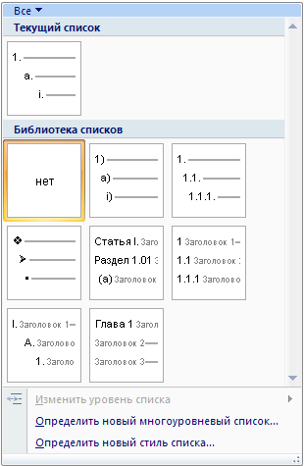
Многоуровневые списки отличаются тем, что элементы разных уровней оформляются по-разному. Элементы списка могут быть как маркированными, так и нумерованными, возможно сочетание того и другого в пределах одного многоуровневого списка. Максимальное число уровней иерархии — 9.

Slide 36
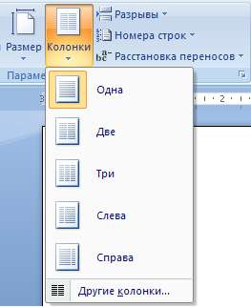
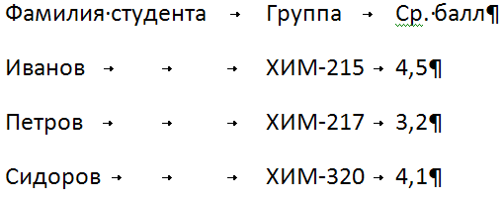
Формат колонки текста. Колончатый текст может быть представлен несколькими способами: 1) с помощью команды Параметры страниц, Колонки; 2) с помощью клавиши табуляции при вводе данных.

Slide 37
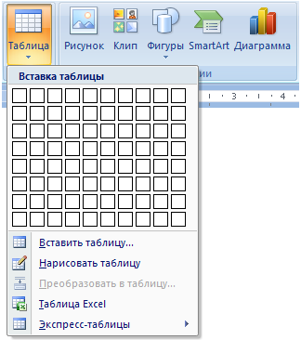
Формат таблицы. Таблица Word состоит из ячеек, образованных на пересечении строк и столбцов. Формат таблицы задается командой Вставка, Таблицы, Таблица.

Slide 38
Операции с таблицами:
Объединить ячейки.
Разбить таблицу.
Удалить текст в ячейках.
Удалить ячейку, строку, столбец, таблицу.
Изменить ширину-высоту.

Slide 39
Формат элементов таблицы:
Таблица — позволяет указать ширину таблицы в сантиметpax или процентах от ширины печатной страницы, ее выравнивание (слева, справа, по центру), обтекание текстом (если вокруг, то указываются границы), параметры полей для ячеек таблицы, использование графических элементов — заливка фона, рамок и пр.;

Slide 40
Строка — задается высота всех или отдельных строк таблицы, возможность переноса строк внутри отдельной ячейки, на следующую страницу документа;
17.09.2019
Доцент С.Т. Касюк
40

Slide 41
Столбец — задание ширины столбца таблицы;
Ячейка — задание ширины ячейки, способа вертикального выравнивания текста в ячейке (сверху, по центру, снизу); параметры ячейки (отступы от границ ячейки, если они отличаются от общих установок; возможность переноса текста по словам внутри ячейки, изменения формата текста для вписывания в границы ячейки).

Slide 42
Формат объекта
Внешний вид объектов, вставляемых в текстовый документ, форматируется с помощью вкладки Формат, которая позволяет:
Цвета и линии — обеспечивает выбор цвета и прозрачности заливки размера графического образа;
Размер — задание размера и масштаба графического образа;

Slide 43
Положение — формат обтекания графического образа (положение в тексте, обтекание графического образа текстом);
Рисунок — обрезка графического образа, настройка яркости, цвета и контрастности изображения.

